Slide 1

"Åpen stund" på
Nydalen vgs., januar 2026
v/ Linn-Siri Jensen

Slide 2

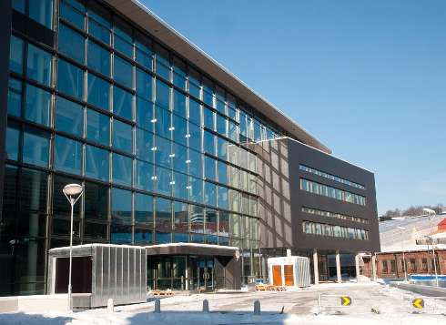
August 2011 åpnet skolen vår

Slide 3

Litt om oss:
Seks ulike avdelinger m/ plass til 990 elever
Studie-spesialisering 576 elever Karakter-basert inntak | Helse og oppvekst 190 elever Karakter-basert inntak | Salg, service , reiseliv 112 elever Karakter-basert inntak | Avdeling for tegnspråk +/- 45 elever Særskilt Inntak | Tilrettelagt avdeling 40 elever Særskil- inntak | Fundament 15 elever Særskilt inntak

Slide 4

Ansatte: 175
- 122 pedagoger
- 5 rådgivere og 2 miljøarbeidere
21 tolker og assistenter
4 i skolehelsetjenesten (helsesykepleiere + ruskonsulent)
10 administrasjon og renhold
11 i ledelsen

Slide 5



Moderne – Fleksibel - Ambisiøs
Visjonene våre og
Verdiene våre som vi jobber for å nå hver eneste dag

Slide 6
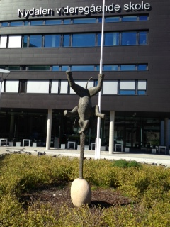
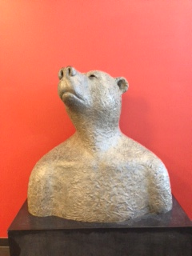
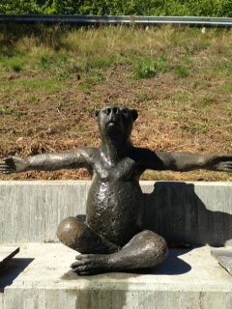
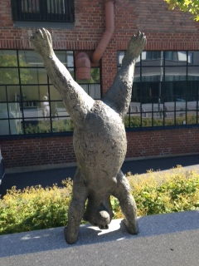
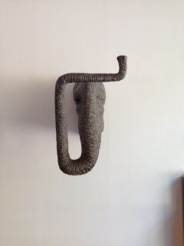
Vi har mangfold som vårt elevsyn. Her illustrert som ulike typer elever
Mangfold vårt sterkeste kort:
EN SKOLE

Slide 7

Nydalen vgs en landsby
"Det tar en landsby å oppdra et barn"
Nydalen vgs: " Det tar en landsby å få elevene til å fullføre og bestå"
T+T+T = "Tidlig + Tydelig + Tett på" (system),laget rundt elevene
Meget gode resultater fra Elevundersøkelsen: høy trivsel – godt miljø – lite mobbing

Slide 8

Transparent bygning på 14 300 kvm, 6 etg.
Romslig, store fellesområder, fine fasiliteter
Åpen fra kl. 0700 – 2100 (idretten til kl.2230)
Rammen for timeplan: kl. 0830 – 1550 (onsdag avvik)
Midttime kl. 1140 - 1240
Kantine /"Kaffebønna" – Egen butikk – YF praktisk undervisning . Praksis en dag i uken.
Deichmann bydelsbibliotek - Meråpent
Idrettshall + styrkerom
Vannautomatene (vann, eller bare pause? ☺)

Slide 9
Med profesjonell medarbeider mener vi, og arbeider for, at vi skal ha:
Fagkompetanse: På topp
Regelkompetanse : Høy kompetanse, med felles og rettferdig praksis
Relasjonskompetanse: Eleven opplever mestring og trivsel
Teamorganisering /samarbeid om elevene

Slide 10
Oppdraget vårt: Flest mulig skal fullføre og bestå
Resultat STP: 2024-2025: 99 % fullføre og 96 % bestått
Halvårsvurdering: 2026: 98 % fullført og 97 % bestått
Mål Oslo: 85 % fullføre og bestå
Elev betyr "å løfte" (så langt de kan)
Laget rundt eleven, viktig for oss.

Slide 11
Bredde er vår spisskompetanse:
Stort fagtilbud på ST (stand m/ faglærere/elever/rådgivere)
Toppidrett egen stand (forsøker å få til på YF)
Årshjul for elevoppfølging (5 stopp)
Foreldremøter: 3-2-1 modell
Forsert løp i matematikk og engelsk
Støtteundervisning settes opp etter behov
Ekstra undervisning + vinterskole + påskeskole
Alltid vikar – (der det er nødvendig)

Slide 12
Elev (miljø-) visjon: Vær den du er!
Læringsmiljø
Klassemiljø
Avdelingsmiljø
Skolemiljø
Mangfold

Slide 13
Hva binder oss sammen?
Relasjoner, trivsel, faglig kvalitet
Faddersystem
Sterkt elevråd – stor plass – lyttepost
Kantinen en sosial plass
Revy
Innskolering – hyttetur og ekskursjoner
Arrangementer /Turneringer /Klubber (Fotballturnering, sjakk turnering)

Slide 14
Nydalen - klubbene et varemerke
Har du lyst å delta i: FRIROM-KLUBBEN
KOSEKLUBBEN? YOGAKLUBBEN? STRIKKE-MALE-BRETTSPILL -KLUBBEN?
BOK-KLUBBEN? GITAR/BANDKLUBBEN? IDRETTSKLUBBEN? DANSE -KLUBBEN
TEGNSPRÅK-KLUBBEN? ELEVKOR-KLUBBEN?
SPILLKLUBBEN? (FIFA-SJAKK) TECHNOKLUBBEN?
FOR-ANDRE -KLUBBEN

Slide 15


M
I
L
J
Ø
Elevene våre har valgt denne profilen for vårt miljø

Slide 16
Ofte stilte spørsmål:
10 % fravær
Russebuss-skole?
Økonomi?
Vanskelig å få toppkarakterer?
Mobil på skolen?
Hva må jeg ha for å komme inn på Nydalen vgs.?
Sikret plass når jeg har kommet inn?
Miljø?
Internasjonalisering?

Slide 17
Avslutningsvis: Nydalen vgs. en skole for elevene og med elevene
Følg oss på hjemmesiden/facebook:
https://nydalen.vgs.no/
Anbefaler dere å se filmene om Nydalen vgs på hjemmesiden vår.
Linn-Siri Jensen, rektor Nydalen vgs
Mitt mobilnummer: 93046572, bare å ta kontakt om du lurer på noe
Takk for oppmerksomheten og håper vi sees på Nydalen vgs til høsten☺

